Slide 1
Visible Light RC Car
Kristof T’Jonck
Pascal Barbary
Pieter Berteloot
Pieter Dewachter

Slide 2
Inhoudstafel
Algemene doelstelling
Android applicatie
TCP server op de mbed LPC1768
Data transmissie via LED strip
Software
Hardware
Data acquisitie m.b.v. lichtsensor
Software
Hardware
Aansturing Polulu M3PI

Slide 3
Algemene doelstelling

Slide 4
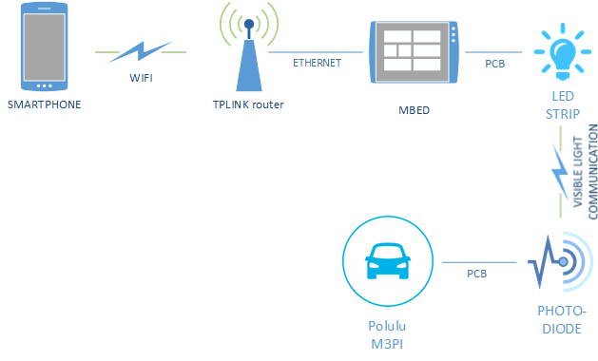

Slide 5
Android applicatie

Slide 6
Android applicatie als TCP/IP client
TCP socket verbinding naar server
Server: mbed LPC1768
Aparte thread
GUI blijft responsief
Na uitvoering 200ms sleep
Telkens nieuwe socket
Na transmissie verbinding sluiten
Anders continue verbinding

Slide 7
Probleem met verloren pakketten
Implementatie lichtcommunicatie
Enkel foutdetectie, geen correctie
Foutieve pakketten worden genegeerd
Mogelijk foutief gedrag Polulu M3PI
Continue modus toevoegen
Data elke 100ms verzenden
Ook als er geen wijzigingen zijn
Foutief gedrag slechts beperkte duur

Slide 8
GUI van Android applicatie
Twee verticale sliders voor bediening
“Tank” modus: wielen afzonderlijk aansturen
Extra knop: wagen meteen stoppen
Noodknop bij verlies van controle
In- of uitschakelen continue mode
Mogelijk problemen bij uitschakeling
Data enkel verzonden bij wijzigingen

Slide 9
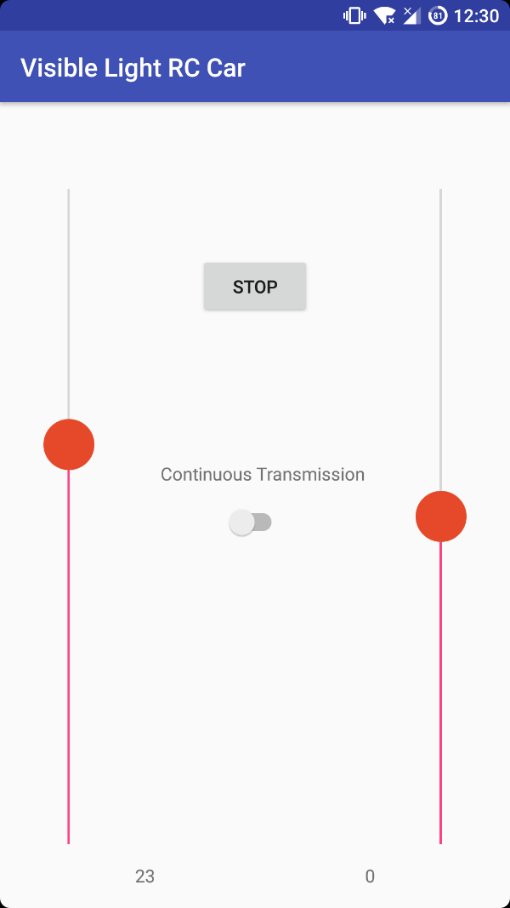
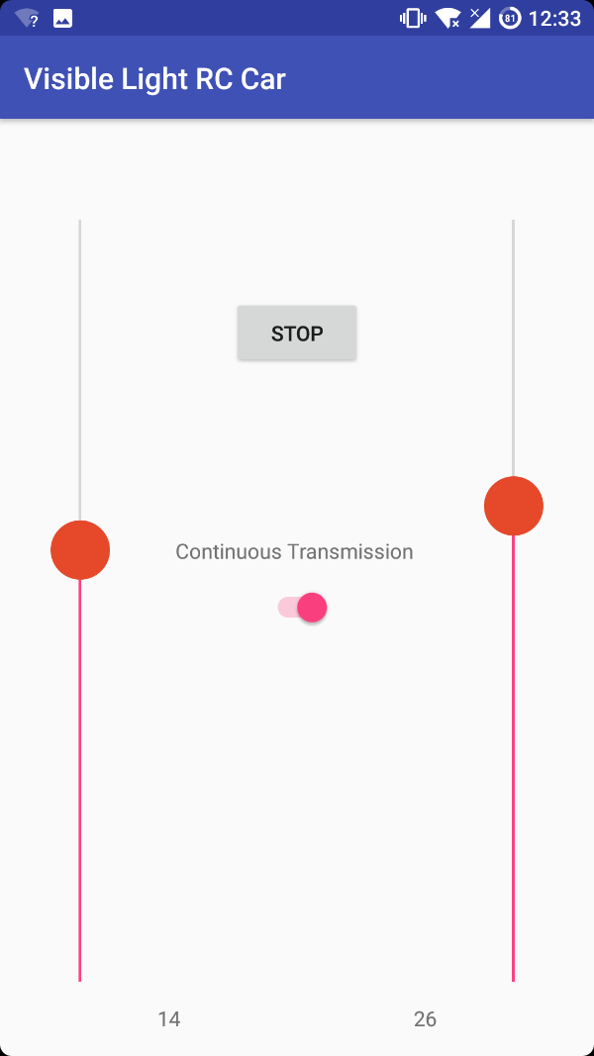
GUI van Android applicatie

Slide 10

Gebruikte protocol (JSON)
JSON: JavaScript Object Notation
Drie attributen worden gebruikt
Client:
Besturing van meerdere RC auto’s
Werd nog niet geïmplementeerd
Left en right:
Waarde tussen -100 en 100
Aansturing individuele motoren
$$\{"client":0;"left":37;"right":−15\}$$

Slide 11
Data transmissie via de LED strip
Software

Slide 12

Ontvangen van data
Ontvangen data
$\{"client":0;"left":37;"right":−15\}$
Verwerking via JSON-parser
Errors worden opgevangen

Slide 13
Versturen van data
Omzetten naar een char array om door te sturen via licht.
In dit voorbeeld
Check berekend door: (left + right + 97) % 251
(37 + (-15) + 97) % 251 = 0x77
char[0] | char[1] | char[2] | char[3]
client | left | right | check
0x00 | 0x25 | 0xF1 | 0x77

Slide 14
Data transmissie via de LED strip
Hardware

Slide 16
Data acquisitie m.b.v. lichtsensor
Hardware

Slide 18
Data acquisitie m.b.v. lichtsensor
Software

Slide 19
Ontvangen van data
Seriëel
4 karakters ingelezen
Is deze data correct?
0x00 | 0x25 | 0xF1 | 0x77

Slide 20
Opsporen foutieve data
Checken als het ID van de polulu overeenkomt met het ID in de verkregen data
Check berekend door: (left + right + 97) % 251
(37 + (-15) + 97) % 251 = 0x77

Slide 21
Aansturen motoren

Slide 22
Aansturing Polulu M3PI

Slide 24
Visible Light RC Car
Zijn er nog vragen?

